Slide 1
Rad sa slikama
Retuširanje

Slide 2
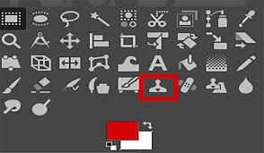
Govorićemo o
Alatkama
Clone Tool
Healing Tool

Slide 3
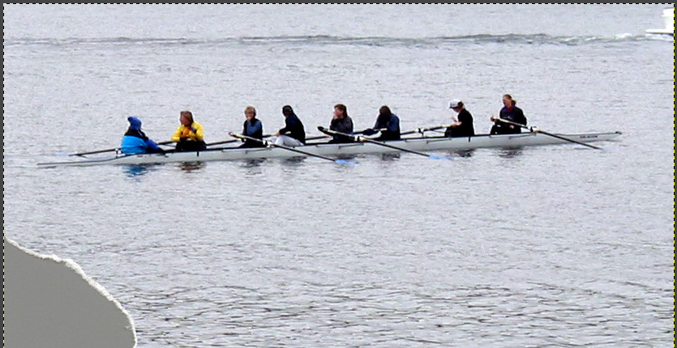
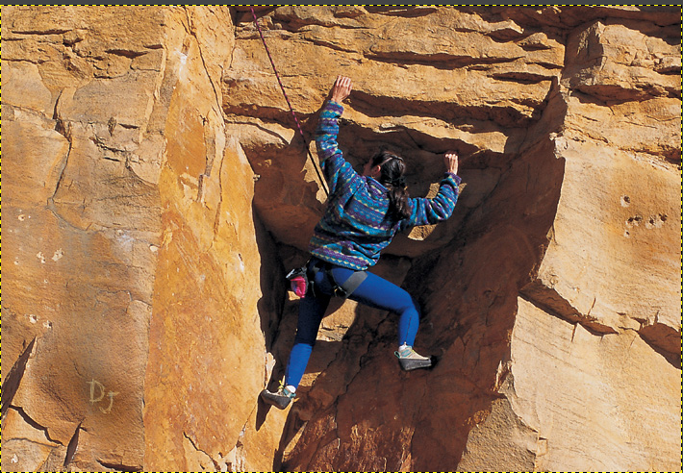
Uradi
Preuzmi slike za rad na času:
CamacStart.jpg
PlaninarStart.jpg
sačuvaj ih u svom folderu koji se nalazi u
C – Informatika -7 razred – 7-1(2,3,4)

Slide 4
Uradi
Pokreni GIMP 2.10
Pomocu komande
File –Open
pokreni sliku CamacStart.jpg

Slide 5
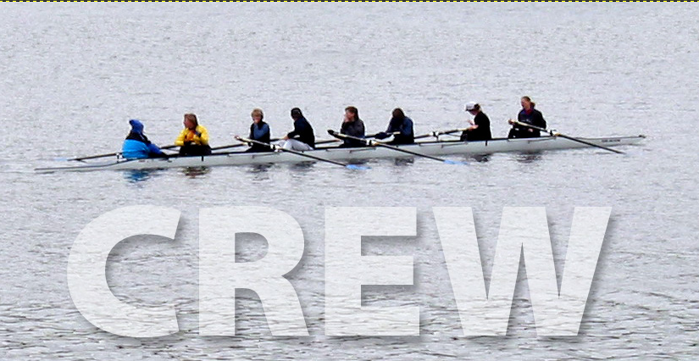
Naučićemo komande za retuširanje koje će nam pomoći da uklonimo poderotinu na slici i trag glisera ali tako da se ne vidi da je slika popravljana
Vežba1
2. dodaćemo tekst na sliku i podesiti režim mešanja

Slide 6
Alatka Clone Tool
Deo slike je iscepan, biramo komandu Clone Tool (C – prečica sa tastature)
3 koraka
U opcijama izaberemo veličinu četkice 60
CTRL + Klik da uzmemo uzorak,
Bojimo u istoj visini da ispravimo deo slike koji je pocepan
Na isti način treba da obrišemo gliser i trag glisera (ovde koristiti manju četkicu)

Slide 7
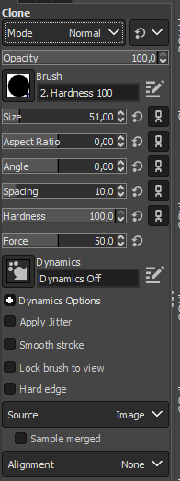
Opcije alatke Clone
Vrsta četkice – izaberi običnu četkicu
Veličina četkice

Slide 8
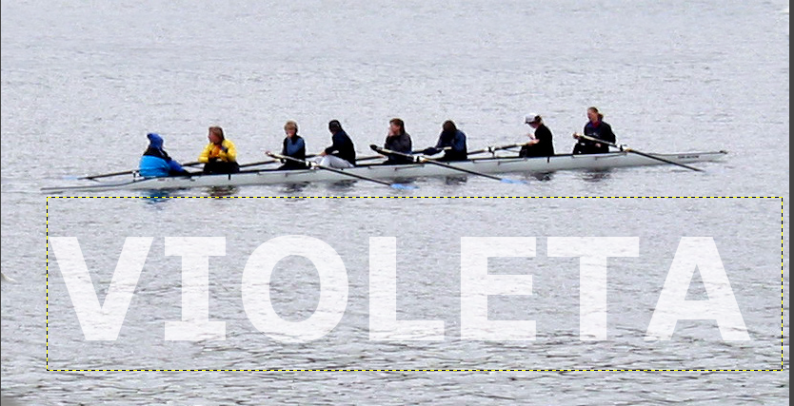

Slide 9
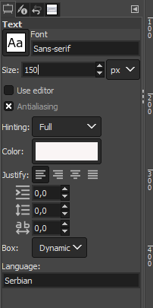
Izaberite alatku Text Tool i ukucajte tekst IME I PREZIME Veličina teksta 150, boja bela
Izbor fonta
Izbor veličine teksta
Boja slova

Slide 10
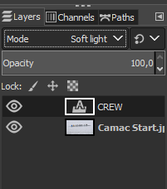
Na Paleti Layers
Podesi mode Soft Light
Paleta Layers
Mode ili režim mešanja boja

Slide 11
POMOĆU KOMANDE FILE Export SAČUVAJ SLIKU POD DRUGIM IMENOM IZA CAMAC START DODAJ SVOJE IME I PREZIME

Slide 12
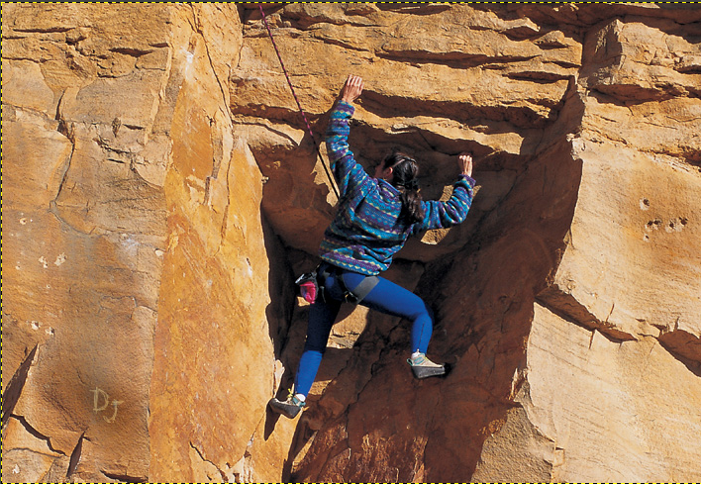
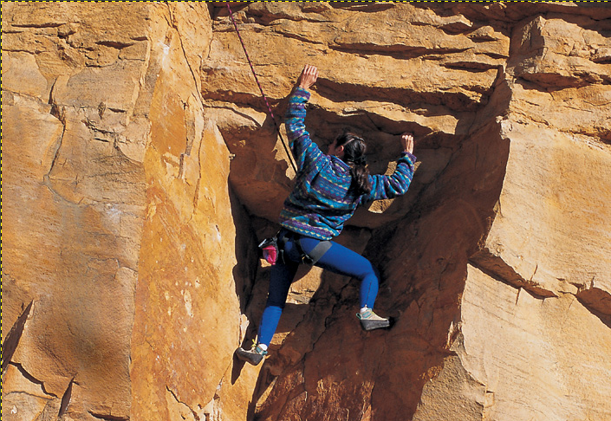
Pomoću komande Healing Tool obrisaćemo slova DJ i nečistoće na steni
Vežba2

Slide 13
Alatka Healing Tool
Funkcioniše slično kao Clone Tool samo što će ova komanda pored toga što je potrebno da uzmemo uzorak za kloniranje, uklopiti rezultat u okolne pixele
Ova komanda se koristi za uklanjanje bubuljica i bora na licu
Deo slike je iscepan, biramo komandu Healing H– prečica sa tastature)
3 koraka
Podesi odgovarajuću veličinu četkice
CTRL + Klik da uzmemo uzorak,
Bojimo nečistoće na steni

Slide 14
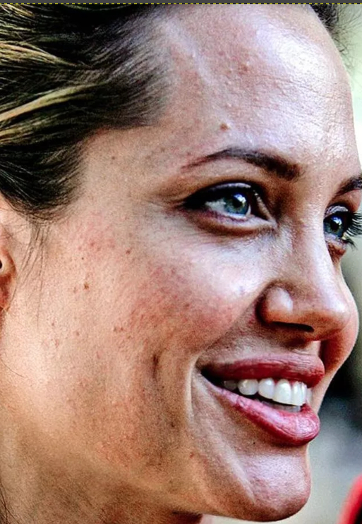
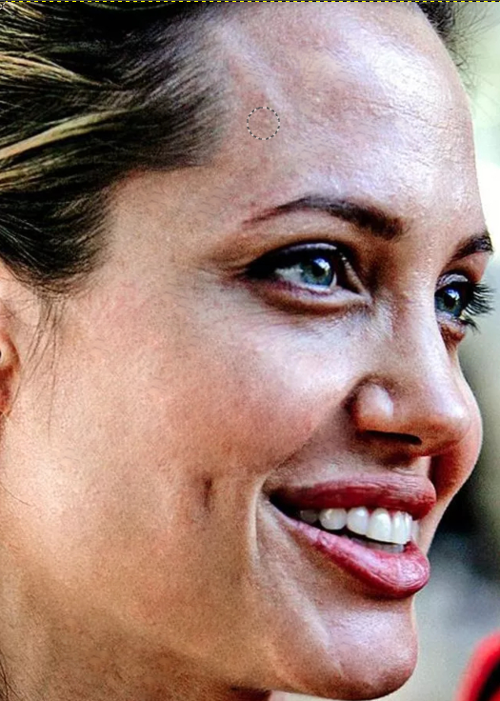
Vežba3

